Slide 2


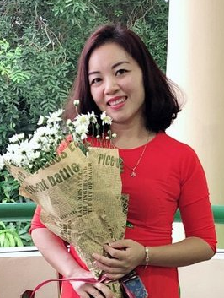
Phòng giáo dục và đào tạo quận Long Biên
Trừơng mầm non Hoa Sen
Làm quen với toán:
Xác định phía trên, phía dưới, phía trước,
phía sau của người khác.
Lứa tuổi: Mẫu giáo nhỡ 4- 5 tuổi
Giáo viên: Đinh Thị Hường

Slide 3
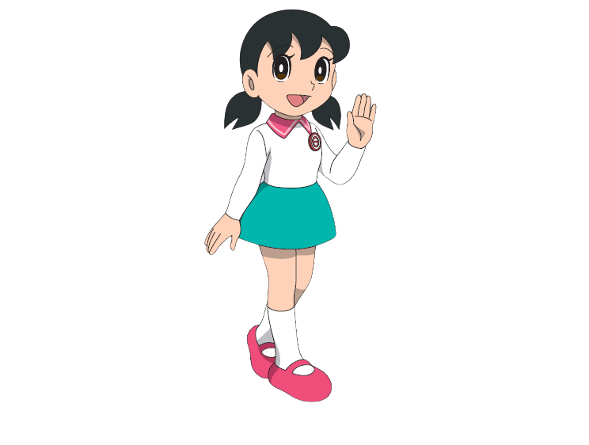



Slide 4

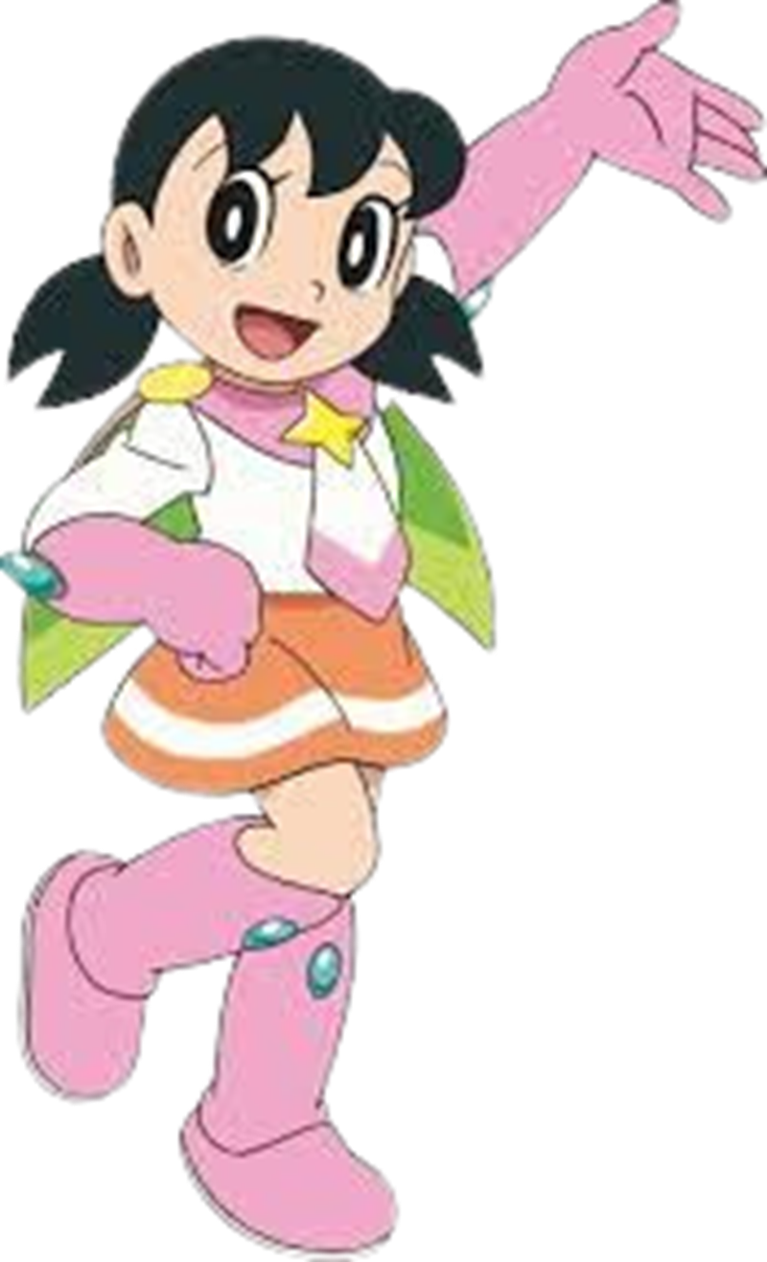

HÃY LÀM THEO TỚ

Slide 5

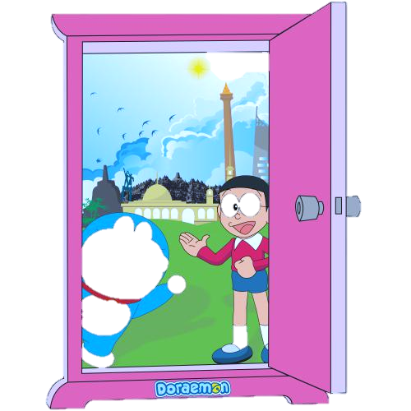
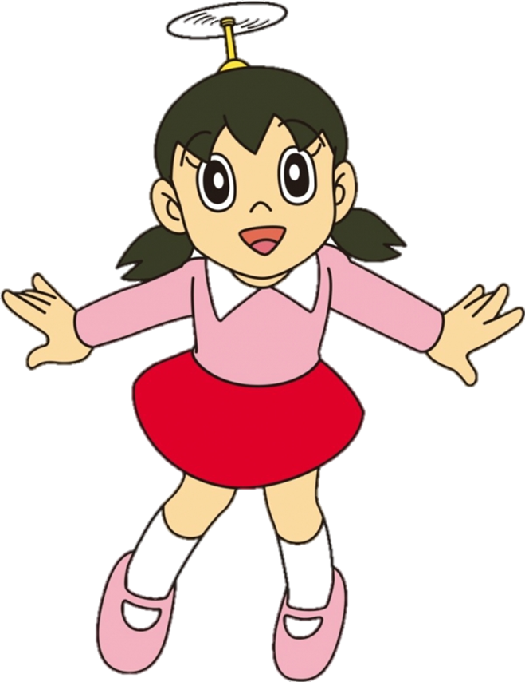

Slide 6
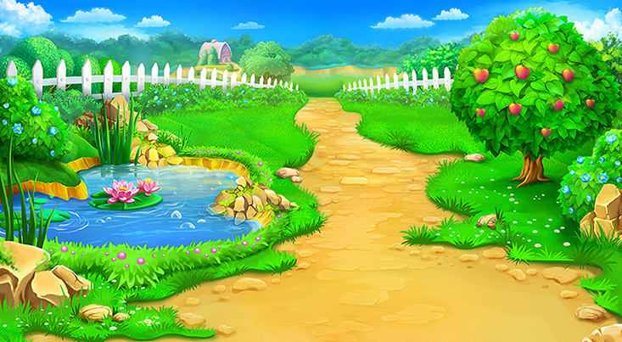
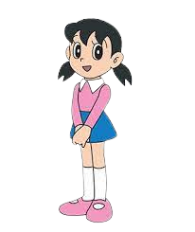


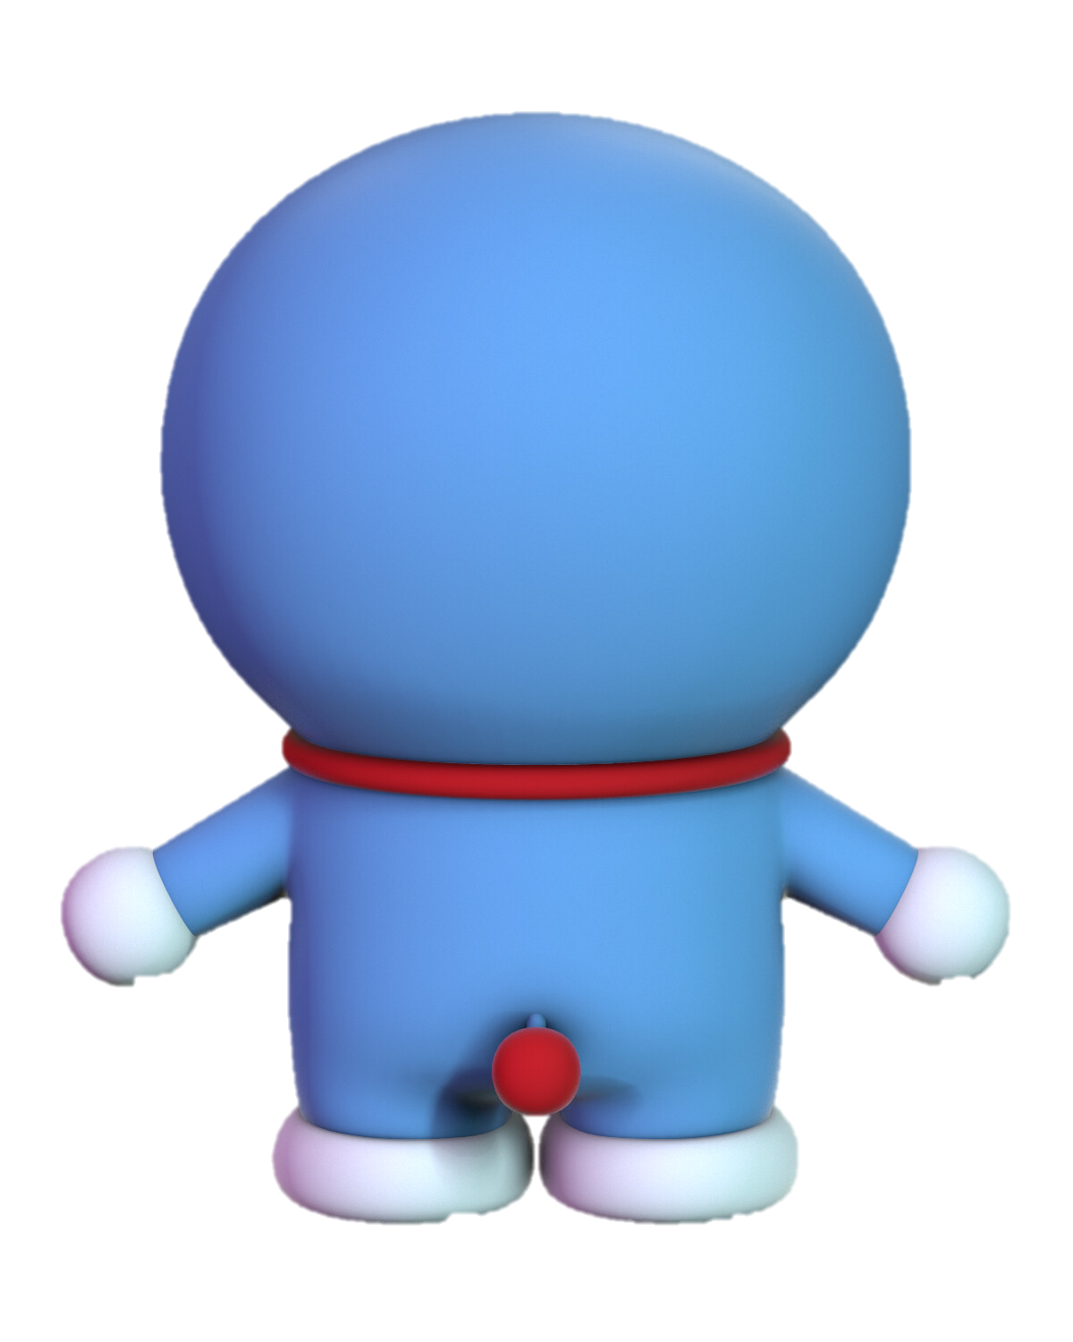
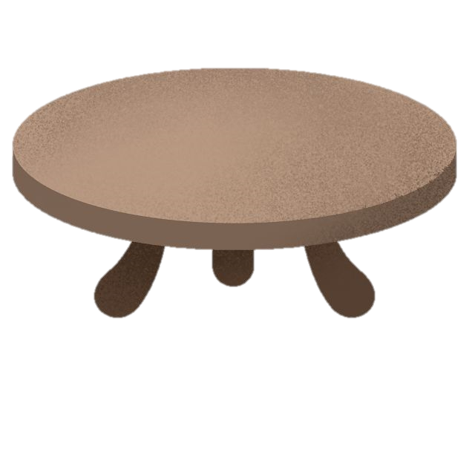
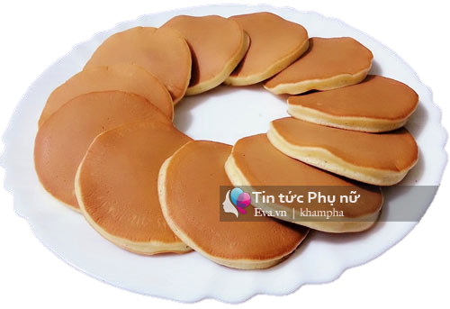

Slide 7









TRÒ CHƠI 1: BẢO BỐI BÍ MẬT

Slide 9

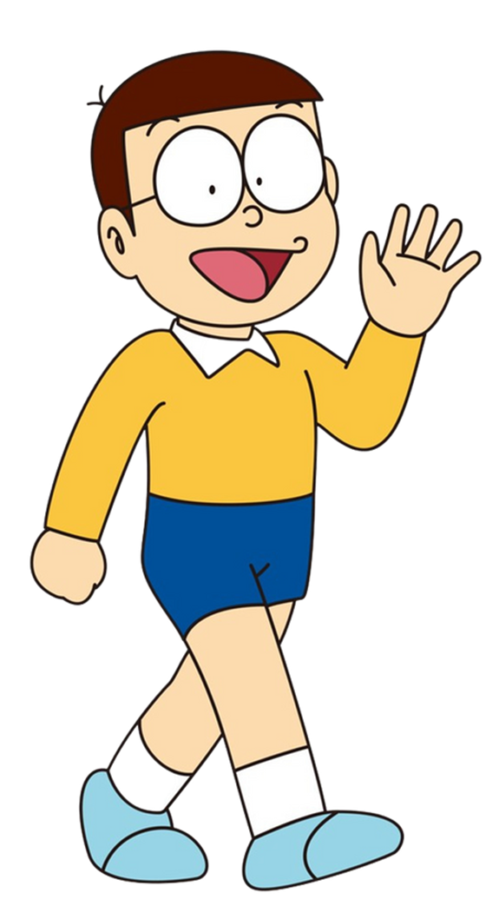

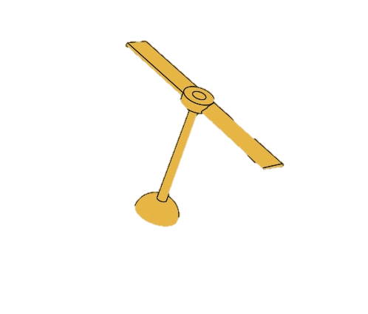






Con ong nào ở phía trên bạn Nobita ?
2
3
1

Slide 11

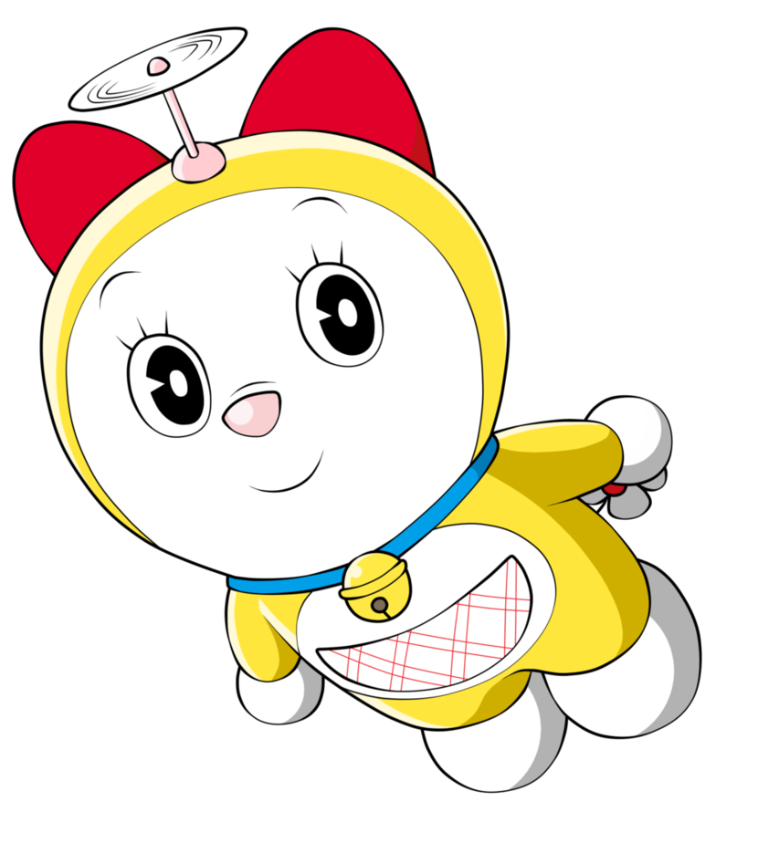

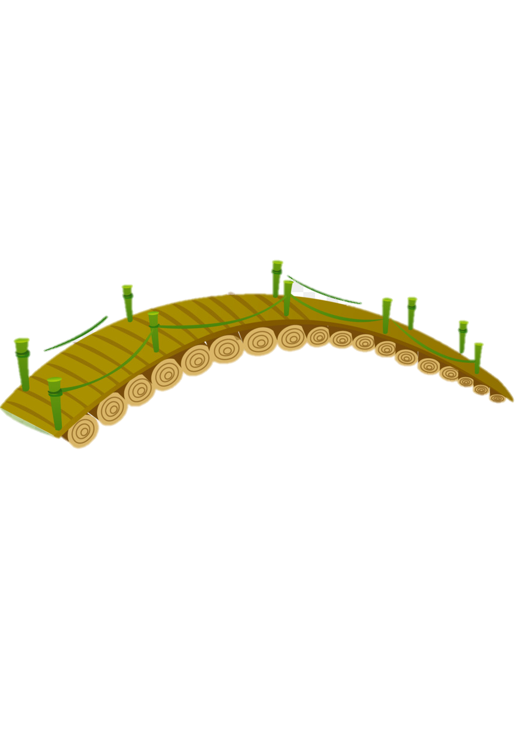

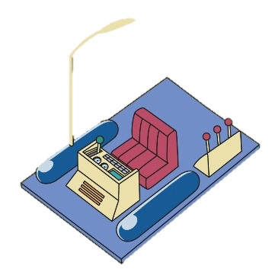


Con vật nào ở phía dưới Đôrêmi ?

Slide 13




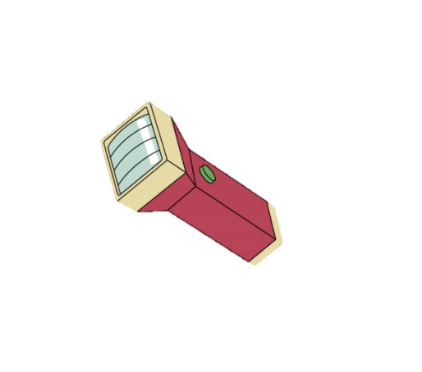

Phía trước bạn Jaian có gì ?

Slide 15

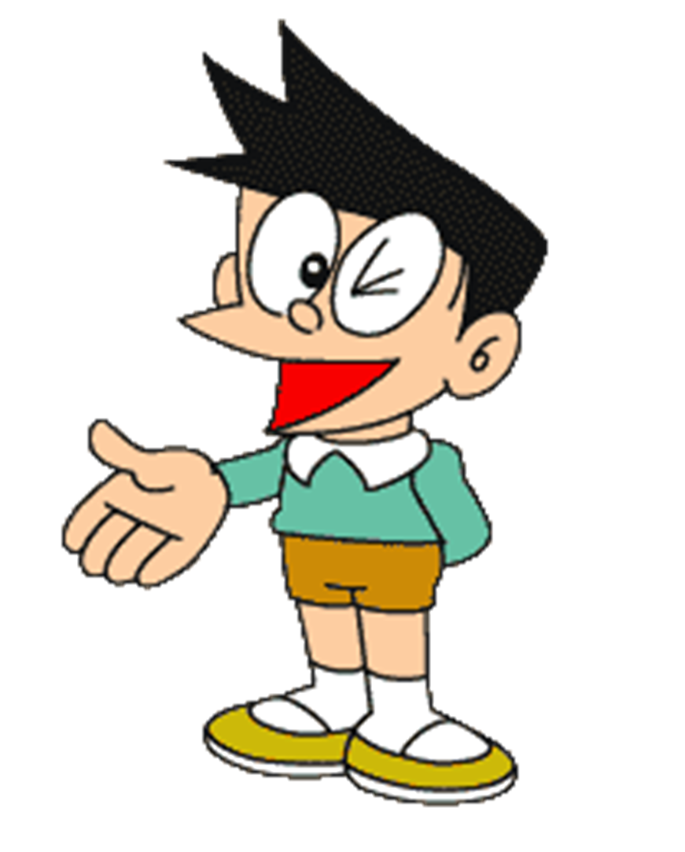

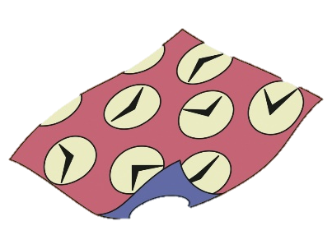

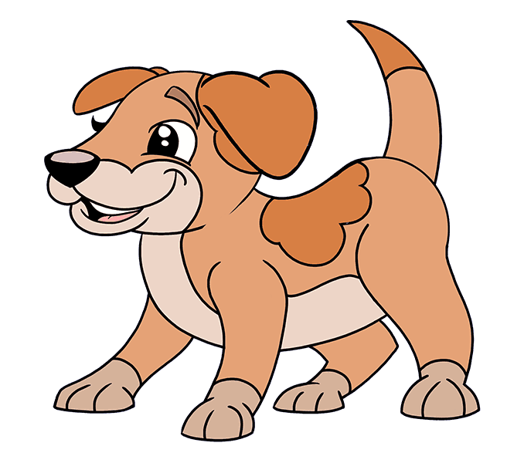
Phía sau bạn Suneo có gì?

Slide 16
TRÒ CHƠI 2: AI NHANH NHẤT

Slide 17
Các con hãy tập xác định phía trên, phía dưới,
phía trước, phía sau của những người thân trong
gia đình mình xem có những đồ vật gì và nói
cho bố mẹ nghe nhé!

